Slide 1

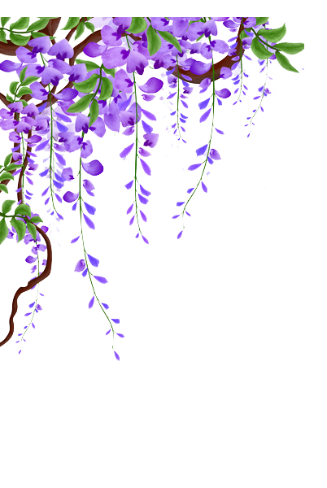

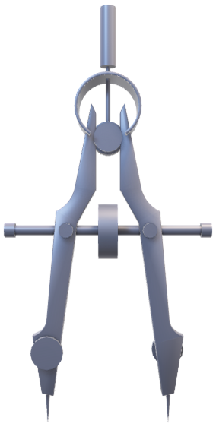



TRƯỜNG THCS NAM HỒNG
GV: NGUYỄN THỊ MAI LIÊN

Slide 2

BÀI 2: CỘNG, TRỪ, NHÂN, CHIA
SỐ HỮU TỈ (2 TIẾT)

Slide 3
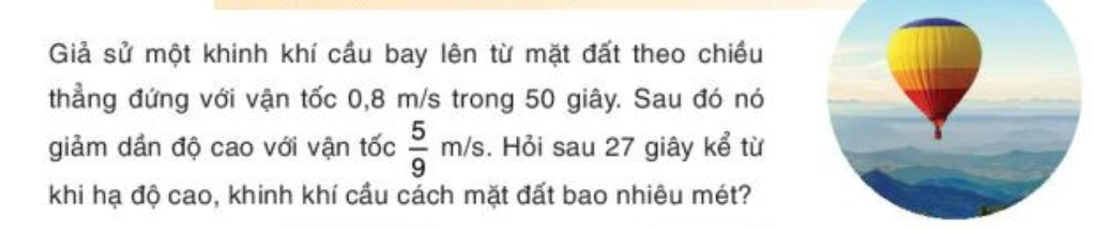


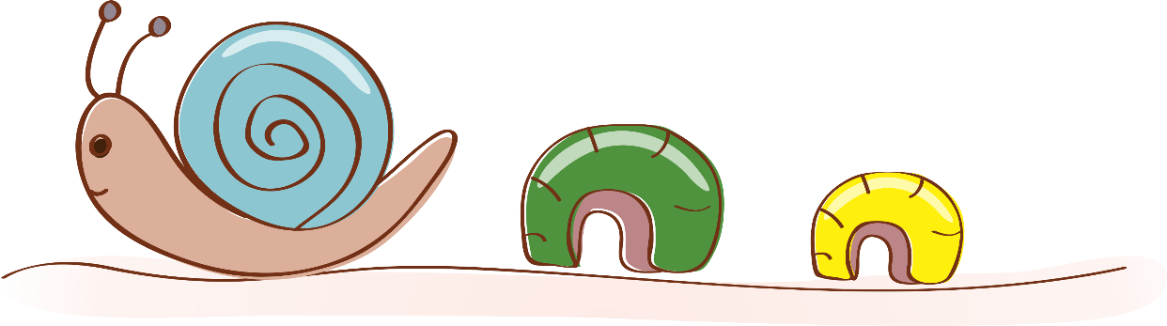
Bài toán mở đầu

Slide 4

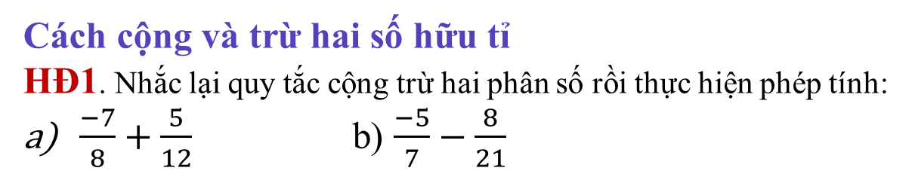

1. CỘNG VÀ TRỪ HAI SỐ HỮU TỈ
Cách cộng và trừ hai số hữu tỉ
HĐ1. Nhắc lại quy tắc cộng trừ hai phân số rồi thực hiện phép tính:
$\frac{−7}{8}+\frac{5}{12}$ b) $\frac{−5}{7}−\frac{8}{21}$
$$Giải.$$
$$a. \frac{−7}{8}+\frac{5}{12}=\frac{−7.3+5.2}{24}=\frac{−11}{24}$$
b. $\frac{−5}{7}−\frac{8}{21}$=$\frac{−5.3−8}{21}$=$−\frac{16}{21}$

Slide 5


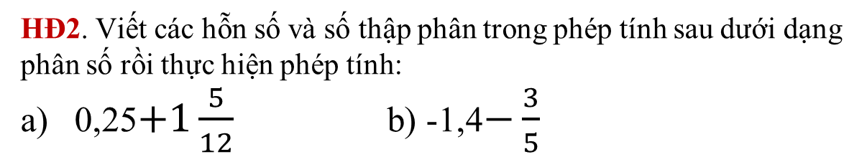
1. CỘNG VÀ TRỪ HAI SỐ HỮU TỈ
HĐ2. Viết các hỗn số và số thập phân trong phép tính sau dưới dạng phân số rồi thực hiện phép tính:
0,25$+1\frac{5}{12}$ b) -1,4$−\frac{3}{5}$
Ta có thể cộng, trừ hai số hữu tỉ bằng cách viết chúng dưới dạng phân số rồi áp dụng quy tắc cộng, trừ phân số

Slide 6

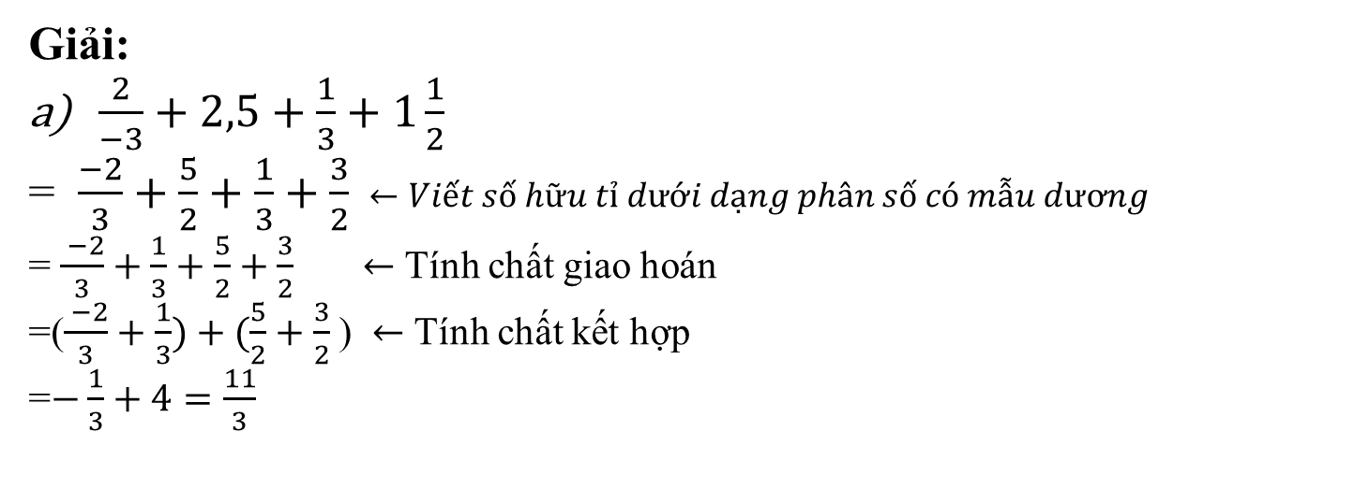
Ví dụ 1: Tính
a) $\frac{2}{−3}+2,5+\frac{1}{3}+1\frac{1}{2} b)−0,5+\frac{2}{3}+\frac{1}{2} c)(−9,15)+8,09$
Giải:
$\frac{2}{−3}+2,5+\frac{1}{3}+1\frac{1}{2}$
= $\frac{−2}{3}+\frac{5}{2}+\frac{1}{3}+\frac{3}{2}$ $←Viết số hữu tỉ dưới dạng phân số có mẫu dương$
= $\frac{ −2}{3}+\frac{1}{3}+\frac{5}{2}+\frac{3}{2}$ $←$ Tính chất giao hoán
=($\frac{ −2}{3}+\frac{1}{3})+(\frac{5}{2}+\frac{3}{2}$ ) $←$ Tính chất kết hợp
=$−\frac{1}{3}+4=\frac{11}{3}$

Slide 7
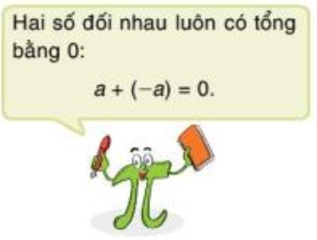
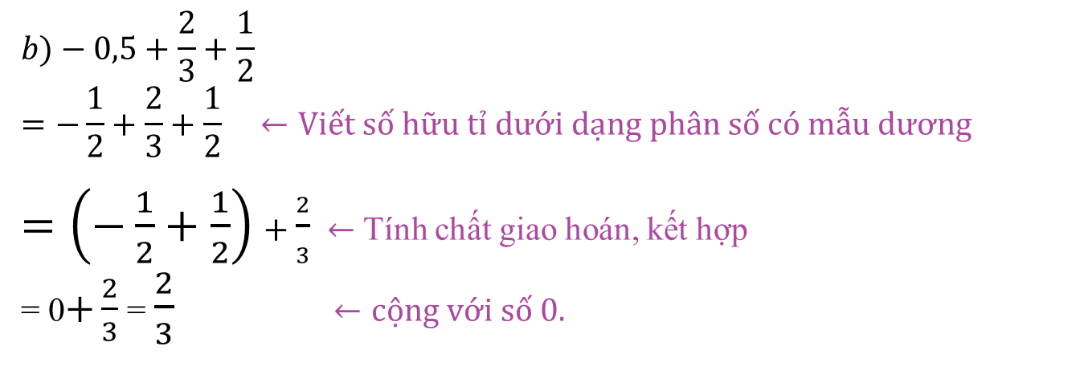
$$b)−0,5+\frac{2}{3}+\frac{1}{2}$$
$$=−\frac{1}{2}+\frac{2}{3}+\frac{1}{2} ←Viết số hữu tỉ dưới dạng phân số có mẫu dương$$
$=\left(−\frac{1}{2}+\frac{1}{2}\right)+\frac{2}{3} ←$ Tính chất giao hoán, kết hợp
= 0$+\frac{2}{3}$ = $\frac{2}{3}$ $←cộng với số 0.$
$c) \left(−9,15\right)+8,09$= $−(9,15 − 8,09)$
Chú ý: Nếu hai số hữu tỉ đều được cho dưới dạng số thập phân thì ta áp dụng quy tắc cộng trừ đối với số thập phân.

Slide 8
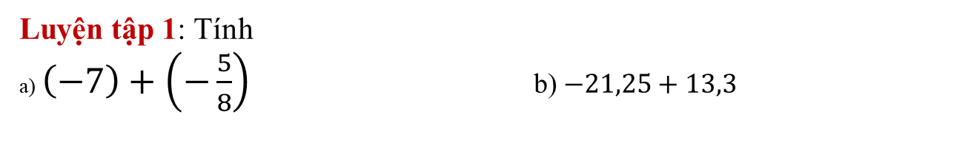
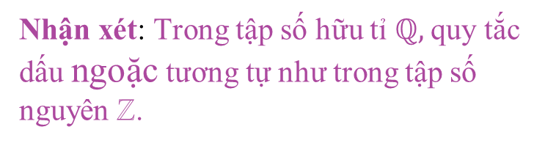
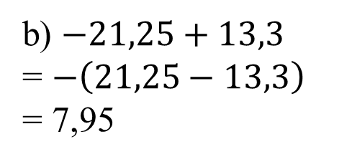
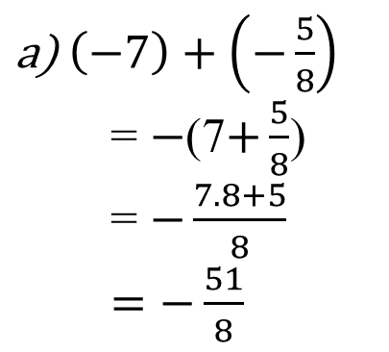
Luyện tập 1: Tính
a) $\left(−7\right)+\left(−\frac{5}{8}\right)$ b) $−21,25+13,3$
$\left(−7\right)+\left(−\frac{5}{8}\right)$
= $−$(7$+\frac{5}{8}$)
= $−\frac{7.8+5}{8}$
$=−\frac{51}{8}$
b) $−21,25+13,3$
= $−\left(21,25−13,3\right)$
= 7,95
Nhận xét: Trong tập số hữu tỉ $ℚ,$quy tắc dấu ngoặc tương tự như trong tập số nguyên ℤ.

Slide 9
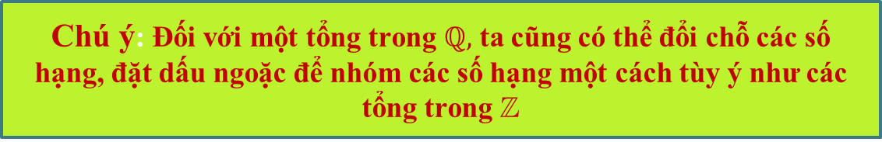
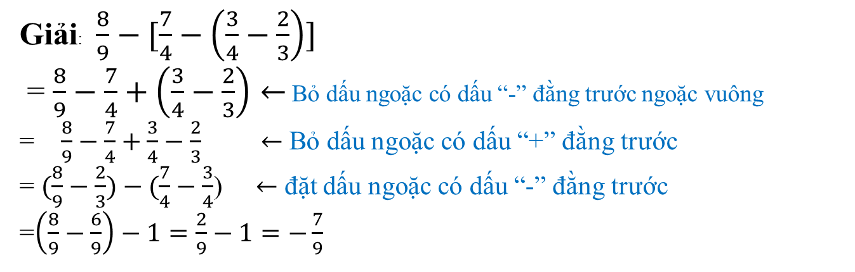

Ví dụ 2: Tính: $\frac{8}{9}−[\frac{7}{4}−\left(\frac{3}{4}−\frac{2}{3}\right)]$
Giải: $\frac{8}{9}−[\frac{7}{4}−\left(\frac{3}{4}−\frac{2}{3}\right)]$
= $\frac{8}{9}−\frac{7}{4}+\left(\frac{3}{4}−\frac{2}{3}\right)←$ Bỏ dấu ngoặc có dấu “-” đằng trước ngoặc vuông
= $\frac{8}{9}−\frac{7}{4}+\frac{3}{4}−\frac{2}{3} ←$ Bỏ dấu ngoặc có dấu “+” đằng trước
= $(\frac{8}{9}−\frac{2}{3})−(\frac{7}{4}−\frac{3}{4}$) $←$ đặt dấu ngoặc có dấu “-” đằng trước
=$\left(\frac{8}{9}−\frac{6}{9}\right)−1=\frac{2}{9}−1=−\frac{7}{9}$
Chú ý: Đối với một tổng trong $ℚ,$ ta cũng có thể đổi chỗ các số hạng, đặt dấu ngoặc để nhóm các số hạng một cách tùy ý như các tổng trong ℤ

Slide 10
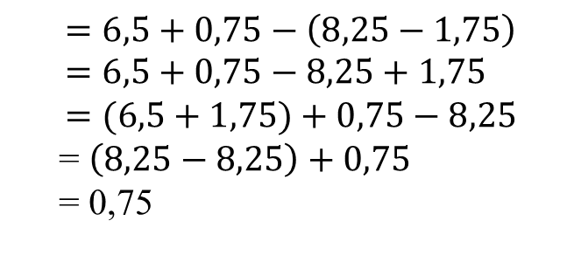
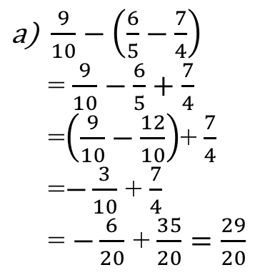
Luyện tập 2: Bỏ dấu ngoặc rồi tính các tổng sau:
a) $\frac{9}{10}−\left(\frac{6}{5}−\frac{7}{4}\right);$ b) $6,5+[0,75−\left(8,25−1,75\right)]$
$$=6,5+0,75−\left(8,25−1,75\right)=6,5+0,75−8,25+1,75=(6,5+1,75)+0,75−8,25$$
= $\left(8,25−8,25\right)+0,75$
= 0,75
$\frac{9}{10}−\left(\frac{6}{5}−\frac{7}{4}\right)$
= $\frac{9}{10}−\frac{6}{5}+\frac{7}{4}$
=$\left(\frac{9}{10}−\frac{12}{10}\right)$+ $\frac{7}{4}$
=$−\frac{3}{10}$ + $\frac{7}{4}$
= $−\frac{6}{20}$ + $\frac{35}{20}=\frac{29}{20}$

Slide 11
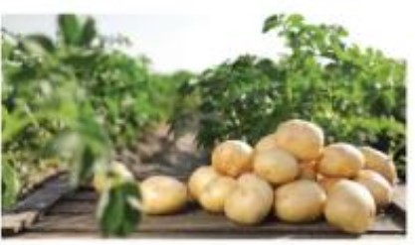
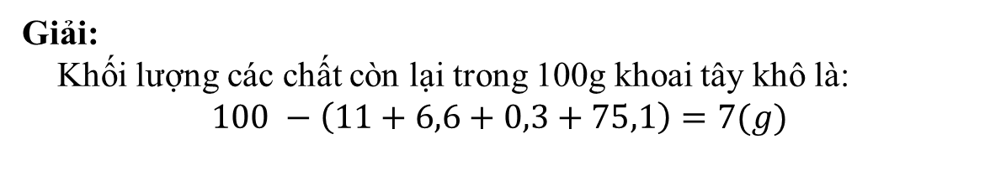
Vận dụng 1: Khoai tây là thức ăn chính của người châu Âu và là một món ăn ưa thích của người Việt Nam. Trong 100g khoai tây khô có 11g nước; 6,6g protein; 0,3g chất béo, 71,5g glucid và các chất khác. (Theo viện dinh dưỡng quốc gia).
Em hãy cho biết khối lượng các chất còn lại trong 100g khoai tây khô.
Giải:
Khối lượng các chất còn lại trong 100g khoai tây khô là:
$$100 −\left(11+6,6+0,3+75,1\right)=7(g)$$

Slide 12
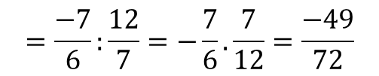

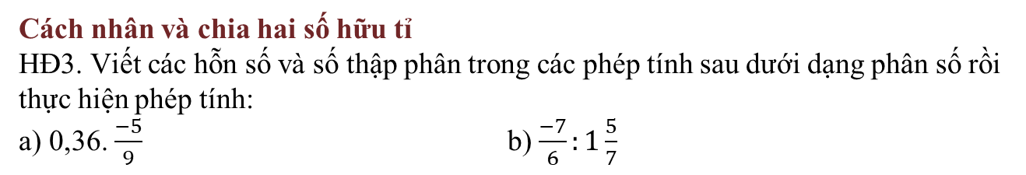
2. NHÂN VÀ CHIA SỐ HỮU TỈ
Cách nhân và chia hai số hữu tỉ
HĐ3. Viết các hỗn số và số thập phân trong các phép tính sau dưới dạng phân số rồi thực hiện phép tính:
a) 0,36. $\frac{−5}{9}$ b) $\frac{−7}{6}:1\frac{5}{7}$
0,36. $\frac{−5}{9}$ = $\frac{9}{25}.\frac{−5}{9}=\frac{−1}{5}$
$$=\frac{−7}{6}:\frac{12}{7}=−\frac{7}{6}.\frac{7}{12}=\frac{−49}{72}$$
Ta có thể nhân, chia hai số hữu tỉ bằng cách viết chúng dưới dạng phân số rồi áp dụng quy tắc nhân, chia phân số.

Slide 13

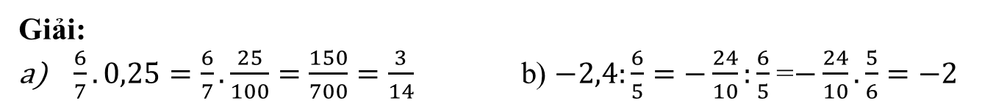
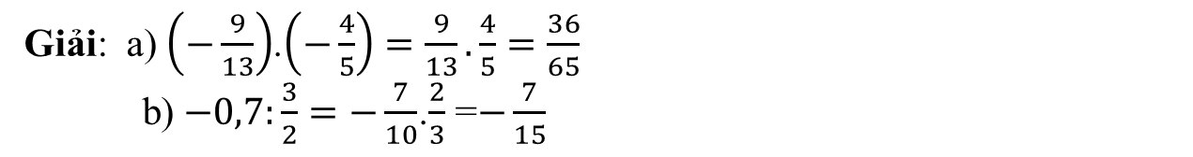
Ví dụ 3. Tính: a) $\frac{6}{7}.0,25$b) $−2,4:\frac{6}{5}$
Giải:
$\frac{6}{7}.0,25=\frac{6}{7}.\frac{25}{100}=\frac{150}{700}=\frac{3}{14}$ b) $−2,4:\frac{6}{5}=−\frac{24}{10}:\frac{6}{5}$ =$−\frac{24}{10}.\frac{5}{6}=−2$
Luyện tập 3. Tính a)$\left(−\frac{9}{13}\right)$.$\left(−\frac{4}{5}\right)$ b) $−0,7:\frac{3}{2}$
Giải: a) $\left(−\frac{9}{13}\right)$.$\left(−\frac{4}{5}\right)=\frac{9}{13}.\frac{4}{5}=\frac{36}{65}$
b) $−0,7:\frac{3}{2}=−\frac{7}{10}$.$\frac{2}{3}$ =$−\frac{7}{15}$

Slide 14
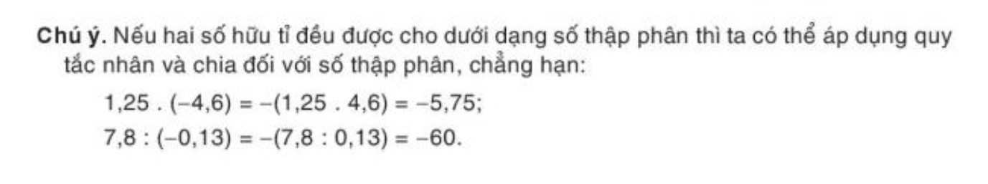
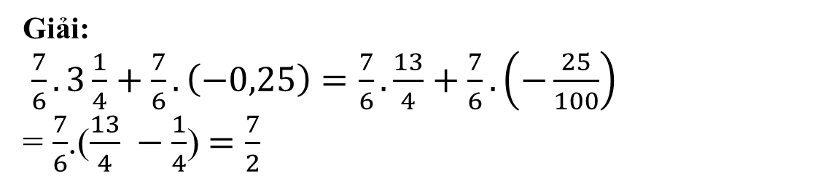
Luyện tập 4. Tính một cách hợp lí: $\frac{7}{6}.3\frac{1}{4}+\frac{7}{6}.(−0,25)$
Giải:
$\frac{7}{6}.3\frac{1}{4}+\frac{7}{6}.\left(−0,25\right)=\frac{7}{6}.\frac{13}{4}+\frac{7}{6}.\left(−\frac{25}{100}\right)$
= $\frac{7}{6}$.($\frac{13}{4} −\frac{1}{4}$) $=\frac{7}{2}$

Slide 15
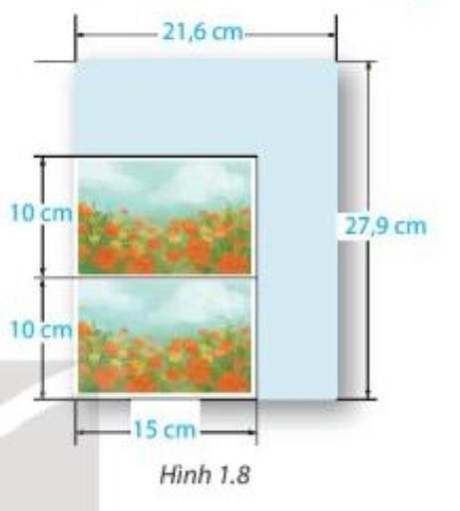
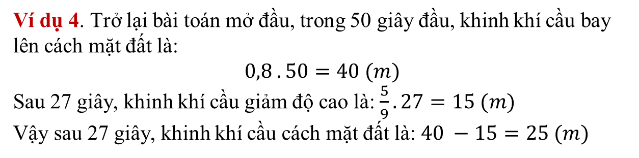
Ví dụ 4. Trở lại bài toán mở đầu, trong 50 giây đầu, khinh khí cầu bay lên cách mặt đất là:
$$0,8 . 50=40 (m)$$
Sau 27 giây, khinh khí cầu giảm độ cao là: $\frac{5}{9}.27=15 (m)$
Vậy sau 27 giây, khinh khí cầu cách mặt đất là: $40 −15=25 (m)$
Vận dụng 2. Có hai tấm ảnh kích thước 10 cm x 15 cm được in trên giấy ảnh kích thước 21,6 cm x 27,9 cm như hình 1.8. Nếu cắt ảnh theo đúng kích thước thì diện tích phần giấy ảnh còn lại bao nhiêu?

Slide 16
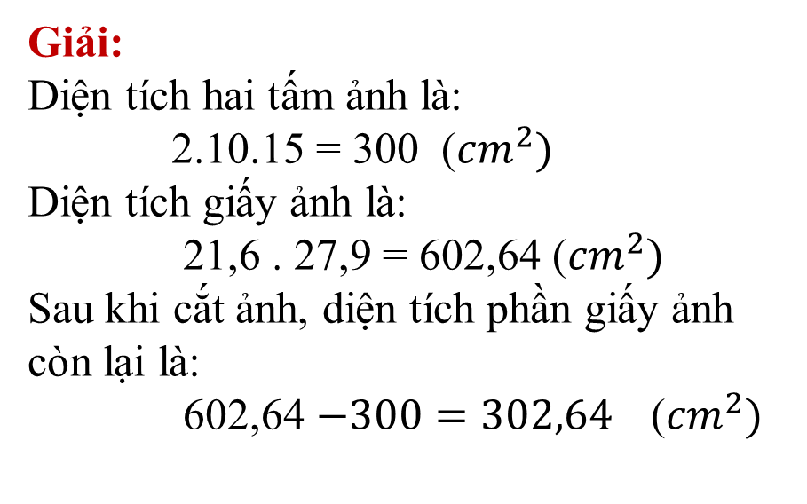
Giải:
Diện tích hai tấm ảnh là:
2.10.15 = 300 (${cm}^{2})$
Diện tích giấy ảnh là:
21,6 . 27,9 = 602,64 (${cm}^{2})$
Sau khi cắt ảnh, diện tích phần giấy ảnh còn lại là:
602,64 $−300=302,64$(${cm}^{2})$

Slide 17
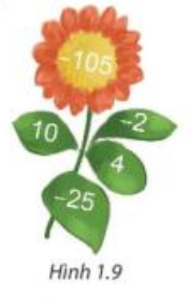
Vận dụng: Bài 1.9/13 (SGK) Em hãy tìm cách “nối” các số ở những chiếc lá trong hình 1.9 bằng dấu các phép tính cộng, trừ, nhân, chia và dấu ngoặc để được một biểu thức có giá trị đúng bằng số ở bông hoa.

Slide 18

HƯỚNG DẪN VỀ NHÀ
Cách cộng, trừ hai số hữu tỉ và tính chất?
Cách nhân và chia hai số hữu tỉ và tính chất?
Hoàn thành bài tập còn lại trong SGK

